Slide 1


Как обслужить
Фильтр Аквариума
Мастер
Класс
Создано специально для сайта Водный Мир

Slide 2
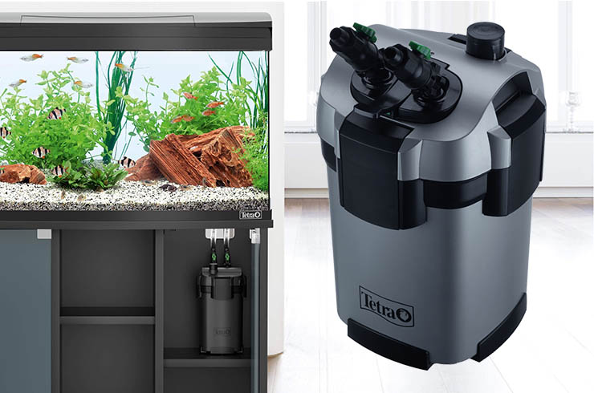
Содержание
Почему внешний фильтр необходимо чистить?
Как часто необходимо обслуживать внешний фильтр?
Отсоединяем внешний фильтр от аквариума
Очистка внешнего фильтра
Промываем голову фильтра и роторную камеру
Промываем канистру и фильтрующие наполнители
Промываем шланги и адаптер
Возвращаем внешний фильтр на место

Slide 3
Почему внешний фильтр необходимо чистить?
Внешний фильтр в аквариуме играет ключевую роль в обеспечении биологической и механической очистки воды. Биологическая часть фильтрации связана с активностью нитрифицирующих бактерий, проживающих на губках и других поверхностях фильтра. Эти микроорганизмы способны преобразовывать аммиак, который образуется в результате жизнедеятельности рыб, в менее вредные нитриты и нитраты в рамках азотного цикла, что критически важно для здоровья и благополучия обитателей аквариума.
Механическая фильтрация направлена на задержание нерастворимых частиц в воде, таких как остатки корма, фекалии рыб и другие органические отходы. Накопление таких остатков может привести к мутности воды и даже к отравлению рыб, поэтому использование губок различной пористости помогает эффективно очищать воду от механических примесей.
Важно регулярно обслуживать фильтр, чтобы сохранить его производительность и обеспечить высокое качество очистки воды в аквариуме.

Slide 4
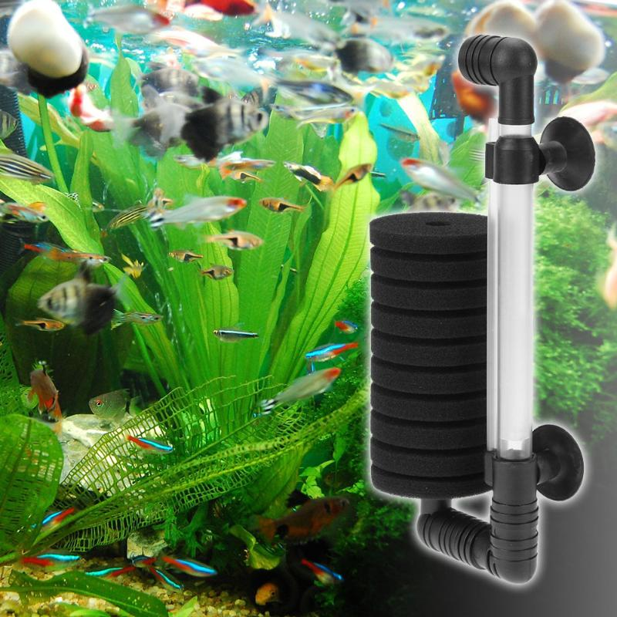
Как часто необходимо обслуживать внешний фильтр?
Частота обслуживания внешнего фильтра аквариума зависит от уникальных характеристик самого аквариума.
Множество факторов, таких как плотность населения рыб, их видовое разнообразие, размеры, частота кормления и тип используемого корма, оказывают влияние на необходимость обслуживания фильтра.
Обычно стандартной практикой является очистка внешнего фильтра дважды в год, однако этот интервал может меняться в зависимости от конкретных условий аквариума. Рекомендуется проводить полное обслуживание фильтра, если сила выходящего потока уменьшилась примерно до половины от обычного уровня.

Slide 5
Отсоединяем внешний фильтр от аквариума
Чаще всего внешний фильтр располагается в тумбе непосредственно под аквариумом. Он всегда должен находиться ниже уровня воды, так как вода из аквариума поступает в него самотеком.
Внимание! Все работы по обслуживания фильтра необходимо производить после отключения его от сети, во избежание поражения электрическим током.
1) Не забудьте отключить фильтр от электрической сети
Далее следует перекрыть два зеленых крана, через которые вода поступает в фильтр. Для этого вентили необходимо повернуть перпендикулярно шлангам.
2) Перекрываем доступ воды в фильтр
Потяните вверх черный рычажок, расположенный между кранами. Под ним находится еще один, зеленого цвета. Его необходимо поднять вверх и повернуть на 90° против часовой стрелки. После этого адаптер можно извлечь и оставить висеть на шлангах. Такая система упрощает заполнение фильтра после чистки.
3)Отсоединяем адаптер со шлангами от корпуса фильтра
Извлекаем из воды трубки входа и выхода, после чего сливаем из них воду. Для этого нужно поставить под адаптер ведро, вернуть зеленый и черный рычаги в изначальное положение и открыть оба крана на шлангах.

Slide 6
Очистка внешнего фильтра
Переносим фильтр и шланги в ванную или душевую кабину.
Отсоединяем 4 защелки, которыми голова фильтра крепится к канистре.
Снимаем клипсы крепления головы к канистре
Тянем вверх голову фильтра и снимаем ее.
Снимаем голову фильтра
А здесь поподробнее.
Переворачиваем голову, посередине вы увидите круглую крышку. Это роторная камера. Поворачиваем крышку против часовой стрелки и снимаем ее (стрелки на крышке указывают правильное направление вращения). Извлекаем ротор вместе с осью, аккуратно промываем его. Ватной палочкой очищаем камеру от слизи. Керамическая ось требует бережного обращения, не допускайте ее сгибания, также не потеряйте черные резиновые наконечники с двух сторон оси.
Далее снова переворачиваем голову и направляем в каждое из отверстий наверху мощную струю воды. Если есть специальный ёршик, можно дополнительно почистить им.
6) Устанавливаем ротор на место и закрываем крышку.

Slide 7
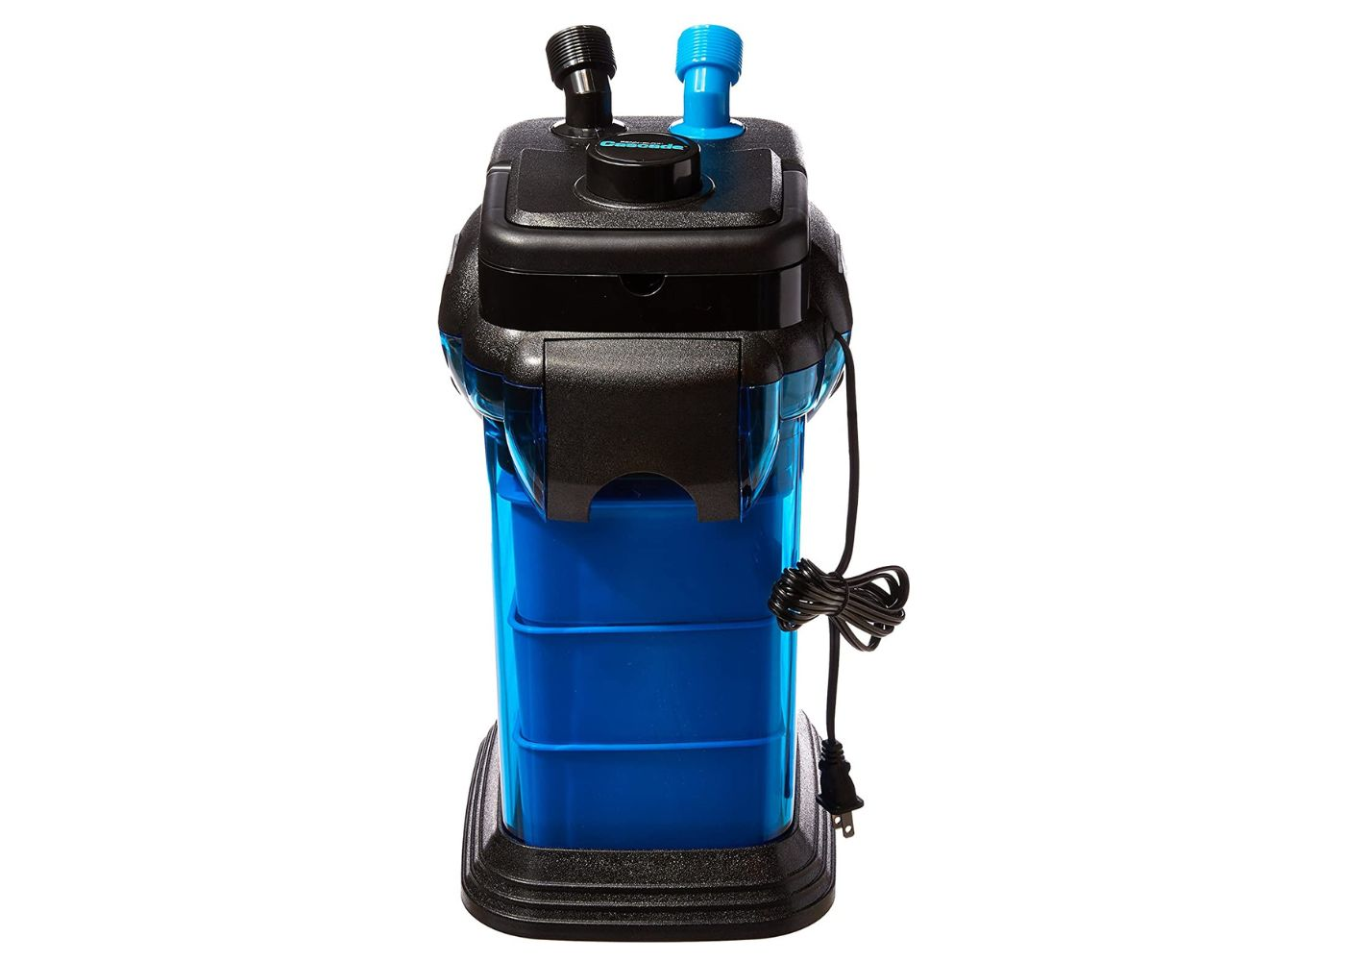
Промываем канистру и фильтрующие наполнители
Основное количество грязи задерживается губками и субстратами, которые расположены в канистре внешнего фильтра. Их очистка – основной этап обслуживания.
1)Для начала достаем защитную пластиковую сетку
2)Начинаем разборку фильтра
Последовательно извлекаем из канистры корзины с фильтрующими наполнителями. Для удобства каждая из них оборудована специальной ручкой.
3) Извлекаем корзины с фильтрующими материалами
4)Сливаем грязную воду из канистры фильтра.
Грязную воду из фильтра необходимо слить. После чего канистру хорошо ополаскиваем водой.

Slide 8
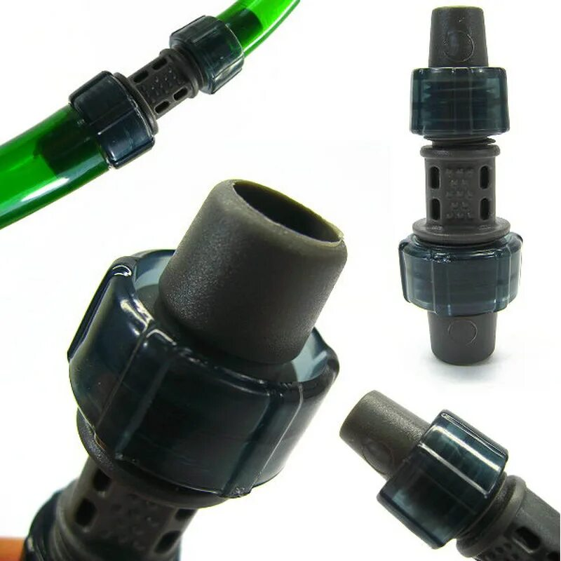
Промываем шланги и адаптер
Чтобы почистить адаптер, аккуратно против часовой стрелки откручиваем от него два крана со шлангами. Если зеленый и черный рычаги между штуцерами опущены, отверстия адаптера открыты, при этом их можно промыть струей воды и ершиком.
Откручиваем от шлангов запорные краны и пластиковые трубки забора и выпуска воды. Тщательно промываем их. Грязь, оседающая на стенках шлангов, способна значительно снизить производительность фильтра, поэтому ее необходимо удалить с помощью специального ершика. По завершению процедуры устанавливаем краны и пластиковые трубки на место.

Slide 9
Возвращаем внешний фильтр на место
1)Чистые шланги забора и выпуска воды устанавливаем в аквариум, противоположные концы с кранами на конце прикручиваем обратно к адаптеру. Заборный шланг присоединяется к штуцеру с надписью “IN”, выпускной – к “OUT”.
Устанавливаем фильтр на свое место и присоединяем к нему адаптер.
2) Возвращаем фильтр на место
Открываем зеленые краны на шлангах и несколько раз энергично нажимаем на кнопку запуска – вода начнет поступать в фильтр. Если вы не снимали шланги, то будет достаточно открыть краны, вода сразу начнет заполнять фильтр.
Важно! Никогда не используйте кнопку запуска, если фильтр уже заполнен водой, это может привести к выходу ее из строя.
По мере заполнения фильтра из выходного отверстия трубки будет выходить вытесняемый водой воздух. После заполнения включаем устройство в сеть, фильтр сразу же начнет свою работу. Проверяем герметичность всех соединений. Для удаления остатков воздуха из фильтра можно немного покачать его из стороны в сторону.
3)Доливаем аквариум водой по уровню, который опустился в результате заполнения фильтра.

Slide 10

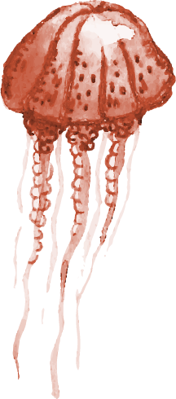

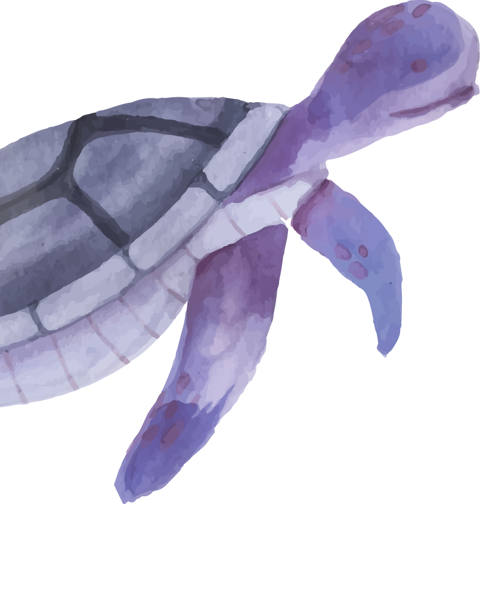
Спасибо за внимание

